Slide 1
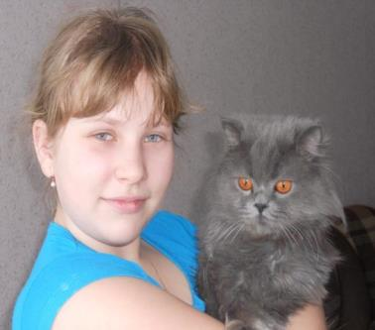
исследовательская работа «КОШКИ? КОШКИ…КОШКИ!»
Выполнила ученица 5 класса МОУ «Толбухинская СШ» ЯМР Сакова Анастасия
Руководитель: Алиева О. А.

Slide 2
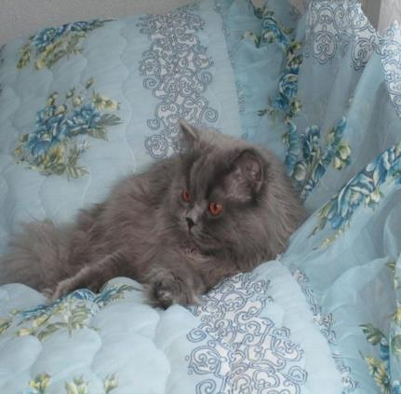
Цель: расширить представления об одном из домашних животных - кошке

Slide 3
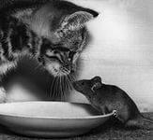
Задачи:
выяснить, когда кошка появилась в жизни человека
Узнать, какие породы кошек существуют.
Проанализировать в каких произведениях устного народного творчества, авторских произведениях говорится о кошках.
«Мы в ответе за тех,
кого приручили»

Slide 4
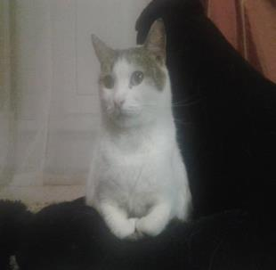
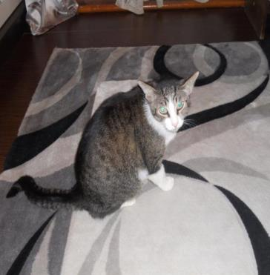
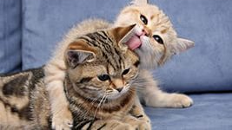

Slide 5
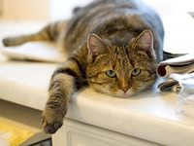
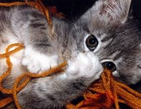
«Обыкновенных кошек не существует. Каждая кошка – это тайна за семью печатями…» Колетт
Кошка есть у бабушки,
Пушистый кот у тети.
Семь кошек у соседей.
Есть Буся у меня.
Чем интересны кошки?
Зачем их держат люди?
На множество вопросов
Хочу ответить я!

Slide 6
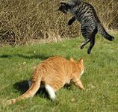
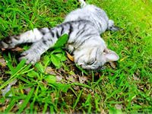
Кошка - самое распространенное домашнее животное

Slide 7
Результаты анкетирования
ВОПРОС | ДЕТИ 20 человек | ВЗРОСЛЫЕ 10 человек
Есть ли в Вашем доме кошка? | 18 | 8
С какой целью завели? | играть 10 чтоб дома было весело 2 люблю этих животных 3 просто так 3 | снимает стресс 4 создаёт уют в доме 2 люблю этих животных 3
Привычки вашего питомца | Очень любит спать; Иногда смотрит в окно и о чем-то мечтает; Добрый, ласковый, любит находиться со мной, любит целоваться и играть; Любит гулять и спать; Любит спать в тазу; Играть с веревкой, кусаться, царапаться

Slide 8
Результаты анкетирования
Вопрос | Дети | Взрослые
Клички | : Кузина, Муська, Пуня, Рыжик, Дым, Китька, Тошка, Рыжий, Каспер, Мурзик, Кнопка, Барсик. Кот, Кнопочка, Васька,
Ловит ли мышей? | Не видели Живет дома, не гуляет Как – то поймал одну

Slide 9
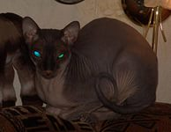
Откуда пришли к нам кошки?
Египет 5000 лет назад
Покровительнице кошек, богине Бастет.
Кошка египетской породы

Slide 10
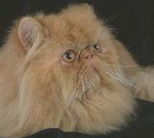
Породы кошек
Персидская кошка
Турецкая ангора

Slide 11
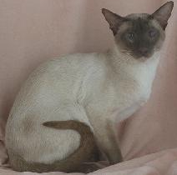
Русская голубая кошка
Сиамская кошка

Slide 12
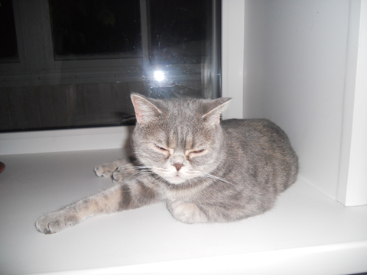
Британская
короткошерстная
динношерстная

Slide 13
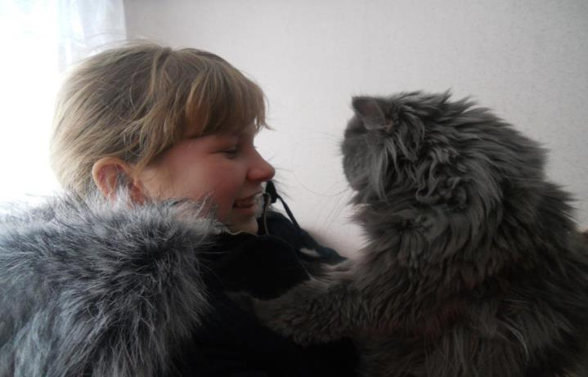
Что общего и в чем разница у кошек и людей?

Slide 14
Что общего в организме кошек и человека?
Вопросы? | Человек | Кошка
Скелет | Около 200 костей | 240 костей
Продолжительность жизни | До 100 лет | До 15 лет
сон | 6 – 8 часов | 16 часов
Количество зубов | 32 зуба | 30 зубов
Обоняние | 5000000 клеток | 80000000 клеток
Пульс | До 80 ударов | 180 ударов
Слух | 20000 герц | 60000 герц

Slide 15
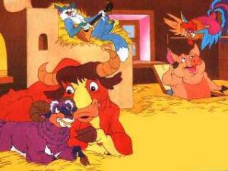
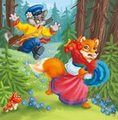
Устное народное творчество о кошках.
Кот, лиса и петух.
Зимовье зверей.
Медведь, собака и кошка

Slide 16
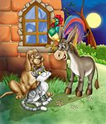
Авторские произведения о кошках.

Slide 17
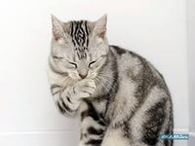
Пословицы, поговорки о кошках
Кошка скребёт на свой хребёт.
Не всё коту масленица.
Отольются кошке
мышкины слёзки.
Кошке игрушки,
а мышке слёзки
Кошачья лапка мягка,
а коготок востер.

Slide 18
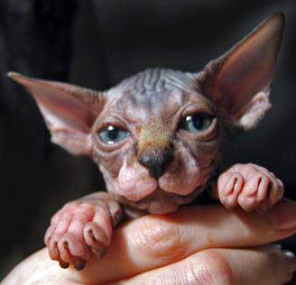
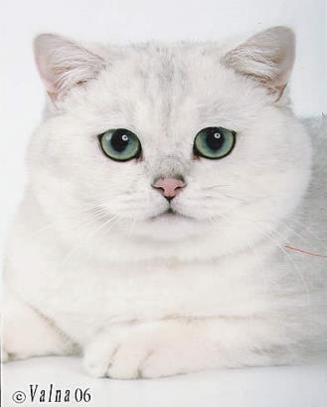
Удивительные кошки
Феноменальный кошачий слух
Зачем кошке усы?

Slide 19
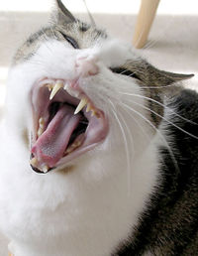
Почему кошки мяукают?
Что помогает кошкам так удачно падать?
.

Slide 20
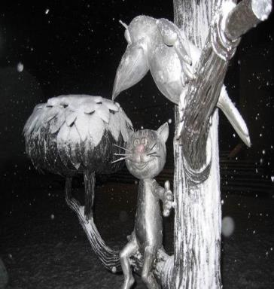
Памятники кошкам
Памятник котенку Василию
Памятники кошкам в Швеции

Slide 21
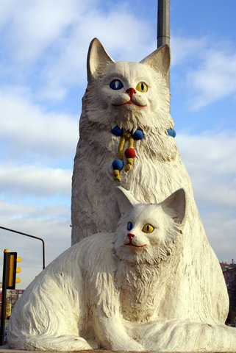
Памятники кошкам
Памятник кошкам на озере Ван
н
Памятник знаменитому квартету “Бременские музыканты”

Slide 22
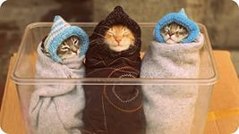
Вывод: Кошка. Это… Живая игрушка или настоящий друг?

Slide 23
Тихо без звука
Ходит Мяука
Возле меня день-деньской.
Ходит лениво,
Неторопливо.
С миной чуть-чуть плутовской.
Серая шёрстка,
Глазки-напёрстки,
Тонкие тени-усы.

Slide 24
Хвостик пушистый
И серебристый...
Дивной Мяука красы!
Трётся о руку
Нежный Мяука,
Песню поёт в тишине.
И почему-то
В эти минуты
Радость приходит ко мне.
В.Лунин

Slide 25
Заключение
« Мы в ответе за тех, кого приручили!»

Slide 26
Спасибо за внимание.

